Slide 1
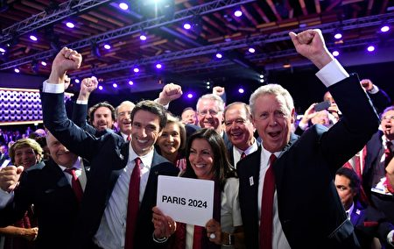
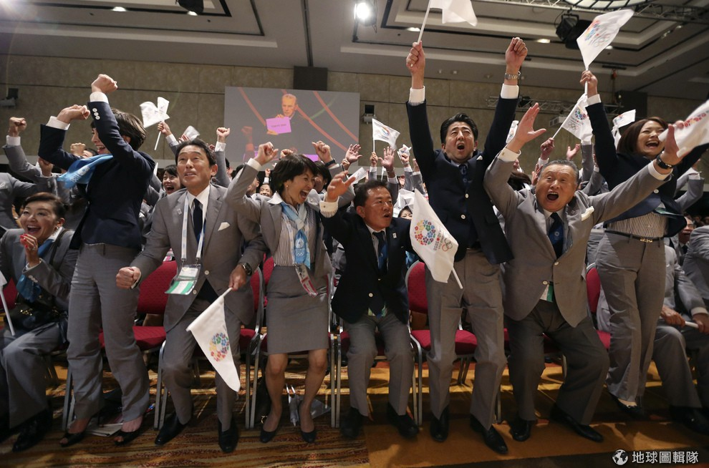
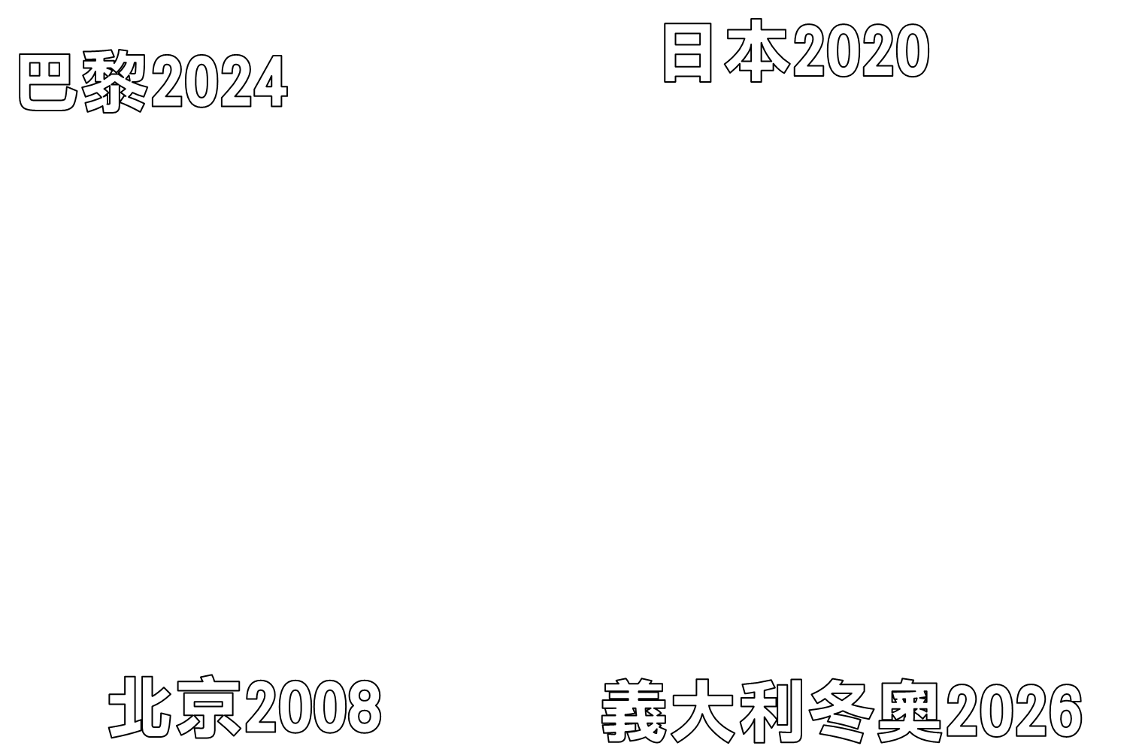
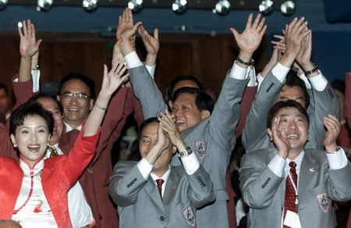
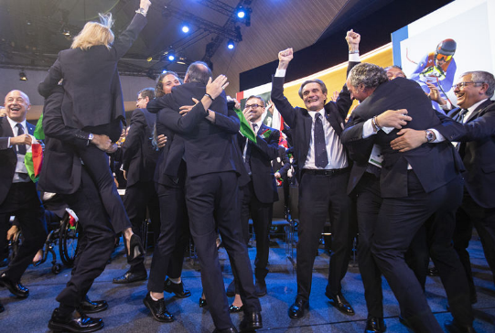

Slide 2
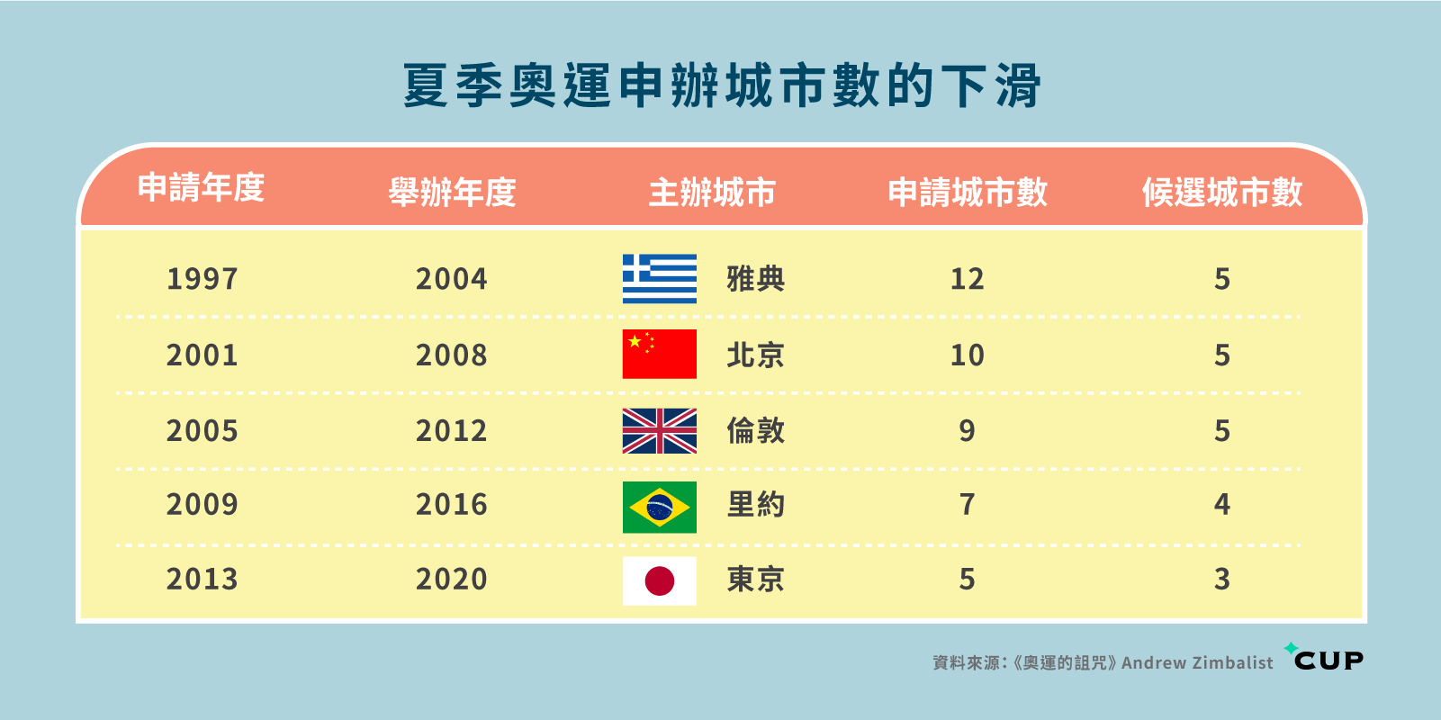

Slide 3
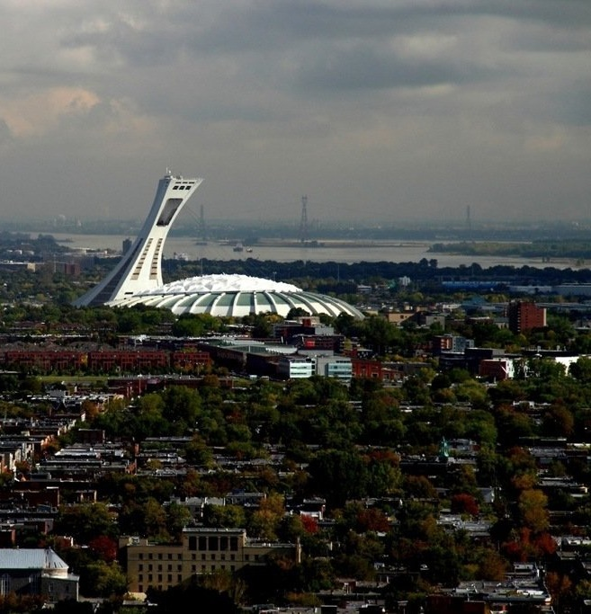
奧運史上虧空最多的就屬 1976 年的蒙特婁奧運，舉辦奧運會三十一年之後的 2007 年，蒙特婁終於付完了最後一筆賬。為了十五天的奧運會使蒙特婁的納稅人負債三十年，「蒙特婁陷阱」（Montreal Pitfall）甚至成為一個專有名詞，指那些投資的場館過於龐大，導致負債而使城市的經濟陷入困難。

Slide 4
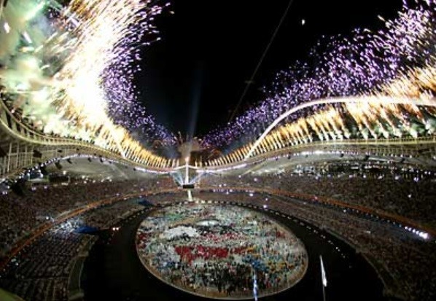
雅典奧運的總體費用超過100億歐元，比先前46億歐元預算的兩倍還多。奧運會將使希臘人背負近10年的債務。
日益增加的財政赤字將影響奧運會後希臘經濟的增長幅度，2005年希臘的經濟增長率可能只有3.3%，創9年來的最低。希臘財政部副部長佩特羅斯．杜卡斯說，奧運會的成本短期內不可能收回。

Slide 5
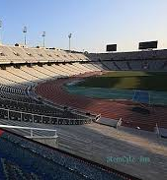
巴塞隆納，由都市發展計畫與公共利益主導賽事，而不是像許多主辦的開發中國家一樣，讓賽事主宰一切，並且要估量自身條件（如稀有的土地、是否加劇貧富差距等）與政治結構，考量舉辦大型賽事是否可行，例如民主政體固然難以凝結共識

Slide 6
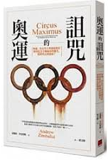

作者：安德魯．辛巴里斯著
經歷：史密斯學院經濟學教授

